Slide 1
Іван Карпенко-Карий
Життя і творчість

Slide 2
Зміст
Біографія
Драматургійна творчість
П'єси

Slide 3
Іван Карпе́нко-Ка́рий (1845 - 1907) — український письменник, драматург, актор, ерудит, брат Миколи Садовського та Панаса Саксаганського. На його честь названо Київський національний університет театру, кіно і телебачення імені Івана Карпенка-Карого.

Slide 4
Справжнє ім'я — Іван Карпович Тобілевич псевдонім «Карпенко-Карий» поєднує в собі ім'я батька та улюбленого літературного персонажа Гната Карого — героя п'єси Т.Шевченка «Назар Стодоля»). Народився в родині зубожілого дрібного шляхтича. Навчався в Бобринецькому повітовому училищі, з 1859 р. працював писарчуком станового приставу в містечку Мала Виска, пізніше — канцеляристом міської управи. В 1864 р. перебував на службі в повітовому суді, а в 1865 р. переїхав до Єлисаветграда, де працював столоначальником повітового поліцейського управління, став членом нелегального народовольського гуртка Опанаса Михалевича.

Slide 5
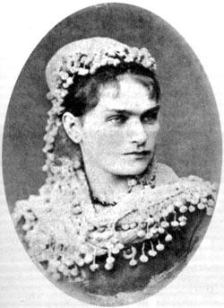
Був одружений з Надією Тарковською. Як посаг отримав родинний хутір Тарковських. Надія Карлівна народила йому 7 дітей. У 1881 р. Карпенко-Карий втратив дружину, а наступного року померла дочка Галина. Через два роки одружився з Софією Дітковською, хористкою трупи М.Старицького, в якій працював і сам письменник.

Slide 6
У 1884 р. Іван Карпович був заарештований і засланий до Новочеркаська. Через три роки, отримавши дозвіл на звільнення, повернувся з дружиною Софією в Україну й оселився на хуторі, названому на честь першої дружини, Надії. Нині хутір є історико-культурним заповідником.
В 1888 р. з Карпенка-Карого зняли гласний нагляд. Тоді він вступив до трупи свого брата Миколи Садовського, а пізніше — до трупи іншого брата — Панаса Саксаганського.
Вже у 1900 р. він створив власну трупу, що існувала до 1904 р.

Slide 7
У художньому осмисленні суспільних процесів своєї доби, буття людини і світу взагалі І. Карпенко-Карий найповніше реалізував себе в жанрі комедії, яка завдяки своєрідній індивідуальній творчій манері драматурга стала самобутнім явищем в історії української культури і набула «характеру вельмиповажного театрального жанру».

Slide 8
Серед перлів творчості Карпенка-Карого знаходять місце його перша драма “Бурлака” (“Чабан”, 1883 р.), п'єси “Бондарівна”, “Хто винен?” та комедія “Розумний і дурень” (всі три входили в "Збірник драматичних творів", 1866 р.), комедія “Мартин Боруля” (1886 р.), «Сава Чалий» (1899 р.), “Сто тисяч” (1890 р.), “Хазяїн” (1900 р.).
Дві останні гіркі комедії — “Суєта” (1903) і “Житейське море” (1904; визначена автором як “протяг”, тобто продовження, “Суєти”) — драматург назвав “сценами”, наче визнаючи приналежність їх до європейської нової драми.

Slide 9
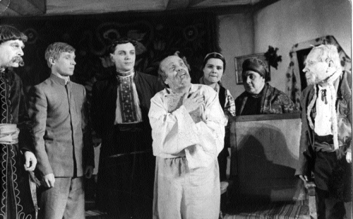
Комедія «Мартин Боруля»
Темою п'єси послужило таке досить поширене явище, як бажання представників приниженого і обмеженого в правах третього стану перейти за допомогою грошей у стан вищий, прагнення багатого селянина дорівнятися до дворянства. У І. Тобілевича прагнення Мартина «вийти на дворянську лінію» — це спроба самозахисту «маленької людини» у несправедливому суспільстві.

Slide 10
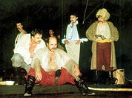
трагедія «САВА ЧАЛИЙ»
Сава Чалий Карпенка-Карого — людина великої енергії та пристрасті, що здатна глибоко переживати, любити й ненавидіти. На початку драми ми бачимо щирого патріота, у якого душа болить за сплюндровану польськими магнатами рідну землю. У своєму творі драматург психологічно глибоко показує, який шлях пройшов Сава Чалий до свого духовного виродження і став ворогом України, заплямувавши руки кров’ю побратимів. Зрештою він потрапляє в безвихідь, і колишні бойові товариші вчиняють над Савою розправу. Помираючи, він розкаюється у своєму відступництві: «Простіть… Я кров’ю змив свою вину… Прощайте».

Slide 11
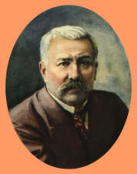
У 1906 р. І. Тобілевич захворів, залишив сцену й виїхав на лікування до Берліна. 15 вересня 1907 року Карпенко-Карий помер після тяжкої хвороби у Берліні, куди їздив на лікування; поховано його на хуторі Надія.
Понад вісім десятиліть, що відділяють нас від часу створення невмирущих п,єс письменника, показали, що його драматургічна спадщина не втратила ні пізнавального, ні ідейно-виховного значення.

Slide 12
Дякую За увагу!
Виконала: Руденко Марія
(10-А клас)

